Slide 1
PHP Mailer
Prof: Ederson da Costa

Slide 2

PHP Mailer Script
O fluxo será:
Usuário digita o e-mail → formulário recuperar.php.
Sistema busca esse e-mail no banco:
Se não encontrar → mostra mensagem de erro.
Se encontrar → gera uma nova senha aleatória, atualiza no banco e envia essa nova senha para o e-mail do usuário usando PHPMailer.

Slide 3

Composer Conceito
O Composer é um gerenciador de dependências para PHP.
Ele permite declarar as bibliotecas e pacotes que o projeto precisa e, em seguida, baixa e gerencia automaticamente essas dependências, instalando ou atualizando-as conforme necessário.
O Composer é fundamental para o desenvolvimento moderno de PHP.

Slide 4
Composer Como funciona
1. Declaração de dependências:
Você lista as bibliotecas que seu projeto precisa num arquivo chamado composer.json.
2. Gerenciamento automático:
Ao executar o comando composer install, o Composer lê o arquivo composer.json, encontra as bibliotecas e as baixa para o diretório do seu projeto.

Slide 5
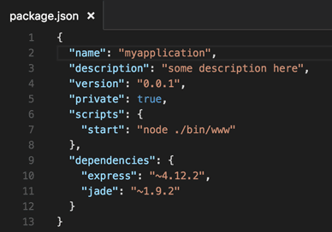
Composer Como funciona
JSON (JavaScript Object Notation) é um formato leve para troca de dados. É fácil para humanos lerem e escreverem, e para máquinas analisarem e gerarem. Baseia-se em um subconjunto do Padrão de Linguagem de Programação JavaScript. JSON é um formato de texto completamente independente de linguagem, mas utiliza convenções familiares aos programadores da família de linguagens C, incluindo C, C++, C#, Java, JavaScript, Perl, Python e muitas outras. Essas propriedades tornam JSON uma linguagem ideal para troca de dados.

Slide 6
Composer Como funciona
3. Autoloader:
O Composer também cria um autoloader, um mecanismo que facilita o uso das bibliotecas no seu código sem precisar fazer as importações manualmente.

Slide 7
Composer Por que usar
Simplifica o processo: Evita que os desenvolvedores tenham que baixar manualmente cada biblioteca e gerenciar conflitos de versão.
Organização: Mantém o projeto organizado, com as dependências bem definidas.
Padrão para projetos modernos: É uma ferramenta padrão no ecossistema PHP, garantindo que outros projetos que usam Composer entendam suas dependências.
‘

Slide 8
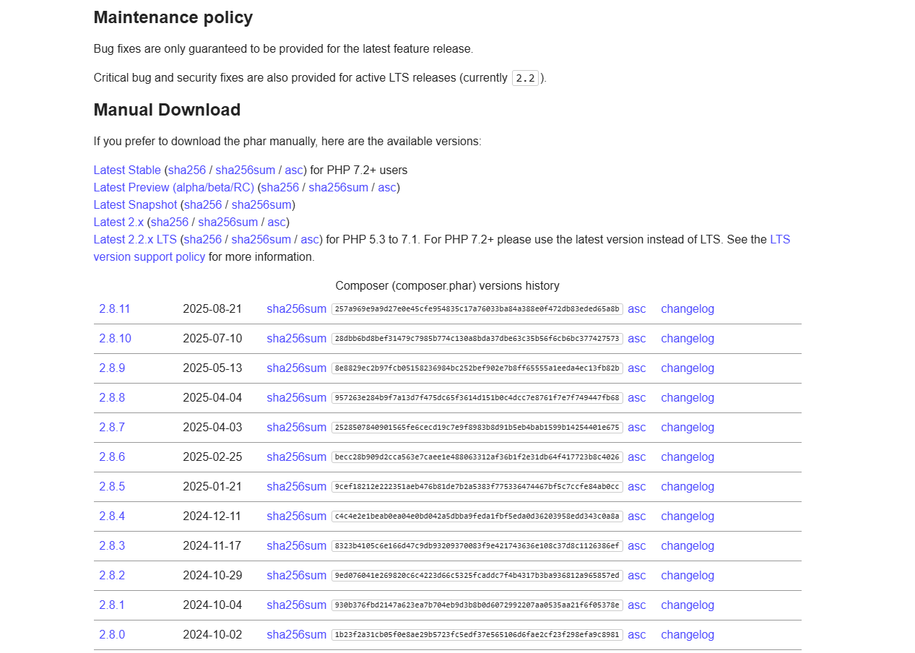

Composer Por que usar
Baixe a ultima versão do Compeser: composer.phar.
No prompt de comando ou PowerShell, vá até a pasta do projeto:
cd C:\xampp\htdocs\meuprojeto
E rode o Composer usando o caminho completo:
C:\xampp\php\php.exe C:\xampp\composer\composer.phar -V
https://getcomposer.org/download/

Slide 9
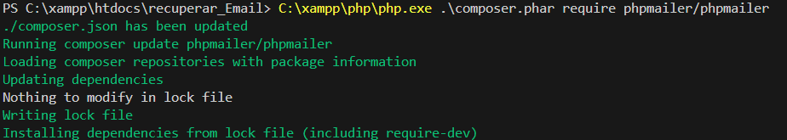
Composer Por que usar
Instalar o PHPMailer
Ainda usando o PHP completo:
C:\xampp\php\php.exe C:\xampp\composer\composer.phar require phpmailer/phpmailer
https://getcomposer.org/download/

Slide 10
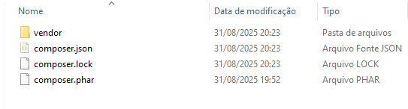
Composer Organizando o projeto
Isso vai criar a pasta vendor/ e o composer.json no seu projeto.
Você pode incluir o PHPMailer no seu PHP normalmente:
require 'vendor/autoload.php';
use PHPMailer\PHPMailer\PHPMailer;
use PHPMailer\PHPMailer\Exception;
https://getcomposer.org/download/

Slide 11
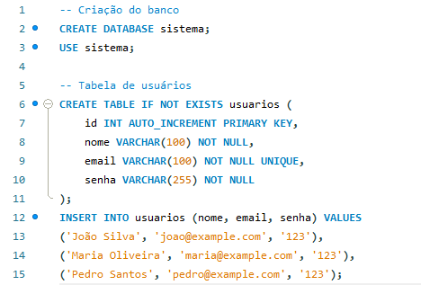
Composer Tabela Mysql de exemplo
Tabela usuários com id, nome, email e senha.
Inserção de alguns usuários de teste.
-- Criação do banco
CREATE DATABASE;
USE sistema;

Slide 12
Composer Tabela Mysql de exemplo
CREATE TABLE usuarios (
id INT AUTO_INCREMENT PRIMARY KEY, nome VARCHAR(100) NOT NULL,
email VARCHAR(100) NOT NULL UNIQUE, senha VARCHAR(255) NOT NULL);

Slide 13
Composer Tabela Mysql de exemplo
INSERT INTO usuarios (nome, email, senha) VALUES
('João Silva', 'joao@example.com', '123'),
('Maria Oliveira', 'maria@example.com', '123'),
('Pedro Santos', 'pedro@example.com', '123');

Slide 14
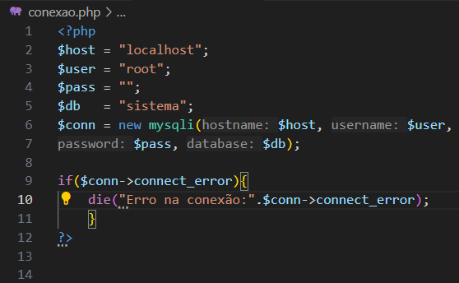
Composer Arquivo de Conexão
conexao.php
<?php
$host = "localhost";
$user = "root";
$pass = "";
$db = "sistema";
$conn = new mysqli($host, $user, $pass, $db);

Slide 15
Composer Arquivo de Conexão
conexao.php
if($conn->connect_error){
die("Erro na conexão:“
.$conn->connect_error);}
else{
"Conectado com sucesso";
}
?>
Notes:
Die: Encerra a conexão automaticamente após o script

Slide 16
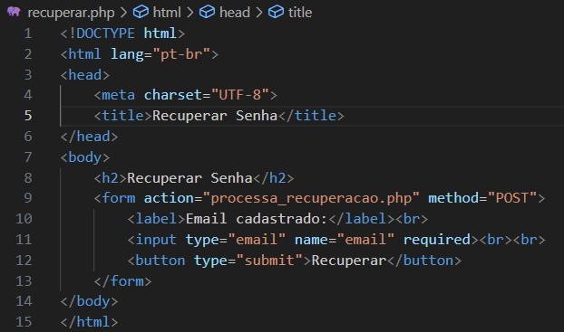
Composer Arquivo com Formulário
<!DOCTYPE html>
<html lang="pt-br">
<head>
<meta charset="UTF-8">
<title>Recuperar Senha</title>
</head>

Slide 17
Composer Arquivo com Formulário -> recuperar.php
<body>
<h2>Recuperar Senha</h2>
<form action="processa_recuperacao.php" method="POST">
<label>Email cadastrado:</label><br>
<input type="email" name="email" ><br><br>
<button type="submit">Recuperar</button>
</form>
</body>
</html>

Slide 18
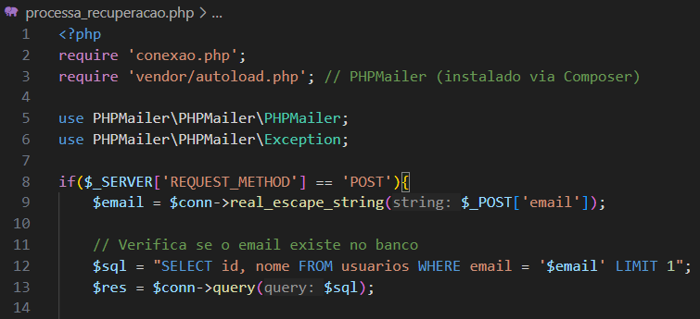
Composer Arquivo Action -> processa_recuperacao.php
<?php
require 'conexao.php';
require 'vendor/autoload.php'; // PHPMailer
use PHPMailer\PHPMailer\PHPMailer;
use PHPMailer\PHPMailer\Exception;
if($_SERVER['REQUEST_METHOD'] == 'POST'){
$email=$conn-> real_escape_string($_POST['email']);
// Verifica se o email existe no banco
$sql = "SELECT id, nome FROM usuarios WHERE email = '$email' LIMIT 1";
$res = $conn->query($sql);

Slide 19
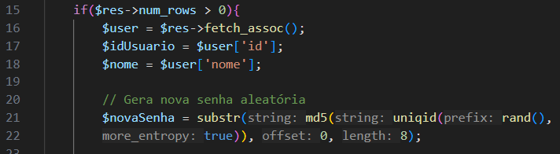
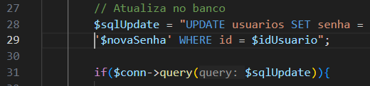
Composer Arquivo Action -> processa_recuperacao.php
if($res->num_rows > 0){
$user = $res->fetch_assoc();
$idUsuario = $user['id'];
$nome = $user['nome'];
// Gera nova senha aleatória
$novaSenha = substr(md5(uniqid(rand(), true)), 0, 8);
// Atualiza no banco
$sqlUpdate = "UPDATE usuarios SET senha = '$novaSenha' WHERE id = $idUsuario";
if($conn->query($sqlUpdate)){
Notes:
1. rand()
Gera um número aleatório inteiro.
Exemplo: 123456.
2. uniqid(rand(), true)
uniqid() cria um ID único baseado no tempo atual em microssegundos.
O primeiro parâmetro (rand()) adiciona um número aleatório para deixar ainda mais único.
O segundo parâmetro (true) faz o uniqid() retornar uma string mais longa e mais entropia.
Exemplo: "6501234567c8f7.12345678"
3. md5(...)
Aplica o algoritmo de hash MD5 à string gerada.
Isso transforma a saída em uma sequência hexadecimal de 32 caracteres (0–9, a–f).
Exemplo: "a94a8fe5ccb19ba61c4c0873d391e987"
4. substr(..., 0, 8)
Pega somente os 8 primeiros caracteres do hash MD5.
Exemplo: "a94a8fe5"
Resultado final:
$novaSenha recebe uma string aleatória de 8 caracteres.

Slide 20
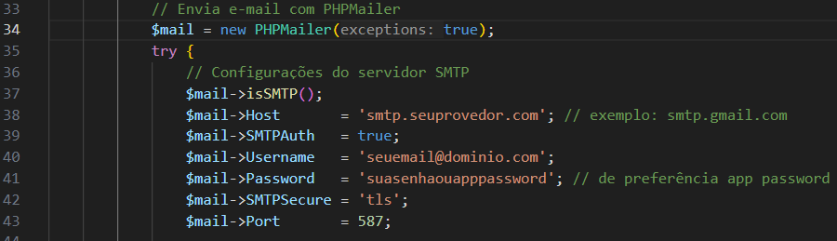
Composer Arquivo Action -> processa_recuperacao.php
// Envia e-mail com PHPMailer
$mail = new PHPMailer(true);
try {
// Configurações do servidor SMTP
$mail->isSMTP();
$mail->Host = 'smtp.seuprovedor.com'; // exemplo: smtp.gmail.com
$mail->SMTPAuth = true;
$mail->Username = 'seuemail@dominio.com';
$mail->Password = 'suasenhaouapppassword';
$mail->SMTPSecure = 'tls';
$mail->Port = 587;

Slide 21
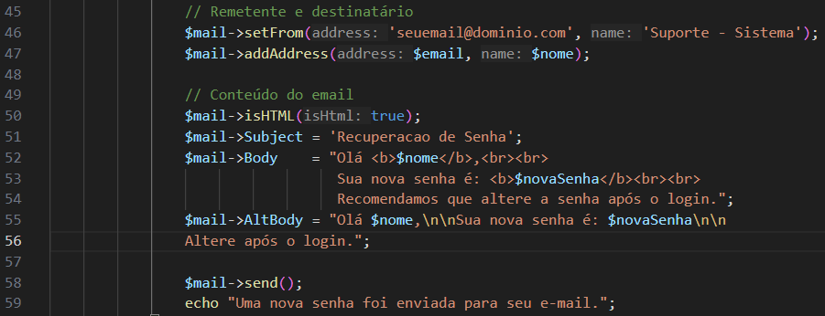
Composer Arquivo Action -> processa_recuperacao.php
// Remetente e destinatário
$mail->setFrom('seuemail@dominio.com', 'Suporte - Sistema');
$mail->addAddress($email, $nome);
// Conteúdo do email
$mail->isHTML(true);
$mail->Subject = 'Recuperacao de Senha';
$mail->Body = "Olá <b>$nome</b>,<br><br>
Sua nova senha é: <b>$novaSenha</b><br><br>
Recomendamos que altere a senha após o login.";
$mail->AltBody = "Olá $nome,\n\nSua nova senha é: $novaSenha\n\nAltere após o login.";
$mail->send();
echo "Uma nova senha foi enviada ."; }

Slide 22
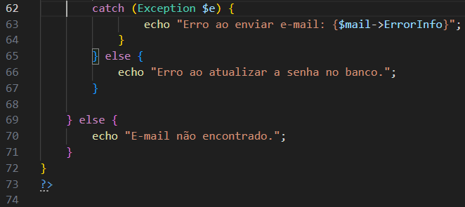
Composer Arquivo Action -> processa_recuperacao.php
catch (Exception $e) {
echo "Erro ao enviar e-mail: {$mail->ErrorInfo}";
}
} else {
echo "Erro ao atualizar a senha no banco.";
}
}
else {
echo "E-mail não encontrado.";
}
}
?>

Slide 23
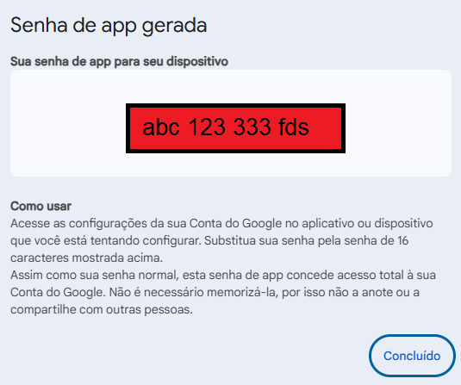
Servidor de email
Configurando o servidor de email - Gmail
Por medida de segurança o Google exige a ativação da verificação em duas etapas, para utilização em aplicativos de terceiros.
Após ativar a verificação em duas etapas, selecione a verificação duas etapas e selecione senhas de APP, defina o nome da aplicação e utilize a senha na opção de Password.
https://myaccount.google.com/apppasswords
https://myaccount.google.com/security

Slide 24
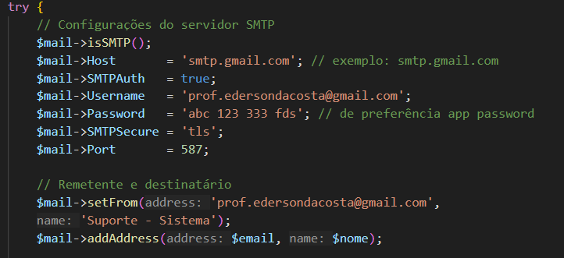
Servidor de email
Configurando com o Gmail

Slide 25
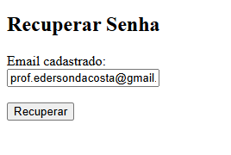
Servidor de email
Testando

Slide 26
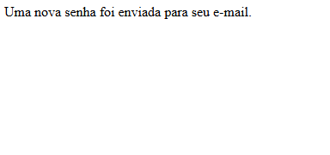
Servidor de email
Testando

Slide 27
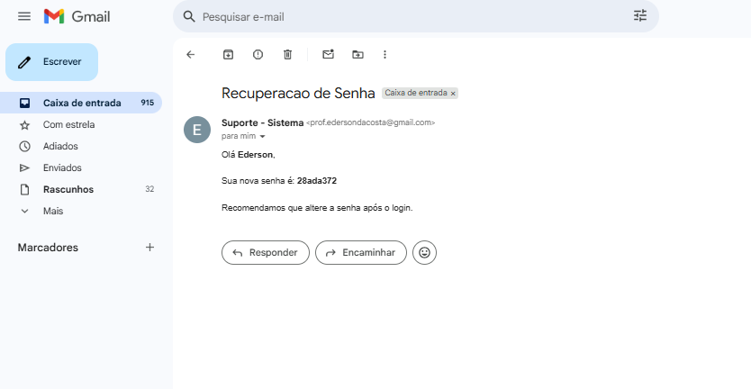
Servidor de email
Testando

Slide 28
THANKS!
Alguma pergunta?
edersondacosta@hotmail.com

